Slide 1
第4章 SQL* Plus命令
本章要求：
了解SQL*Plus与数据库的相互交互功能
熟悉SQL*Plus环境的设置
掌握常用的SQL*Plus命令
掌握如何格式化查询结果

Slide 2
第4章 SQL* Plus命令
主要内容
1.设置SQL*Plus运行环境
2.常用SQL*Plus命令
3.格式化查询结果
4.综合实例——设置空白行数为4

Slide 3
4.1 设置SQL*Plus运行环境
4.1.1 SET命令基本语法
4.1.2 使用SET命令设置运行环境

Slide 4
4.1.1 SET命令基本语法
在Oracle 11g数据库中，用户可以使用SET命令来设置SQL*Plus的运行环境，SET命令的语法格式为：
SET system_variable value
参数说明如下：
system_variable：变量名。
value：变量值。
SET命令的常用变量名、可选值及其说明如表4-1所示。
表4-1 SET命令的常用变量名、可选值及其说明
变量名 | 变量可选值 | 说 明
ARRAY[SIZE] | 20(默认值)|n | 设置一批的行数，是SQL*PLUS一次从数据库获取的行数，有效值为1至5000。大的值可提高查询和子查询的有效性,可获取许多行，但也需要更多的内存。当超过1000时，其效果不大
AUTO[COMMIT] | OFF(默认值)|ON|IMM[EDIATE] | 控制ORACLE对数据库的修改的提交，设置为ON时，在ORACLE执行每个SQL命令或PL/SQL块后对数据库自动提交修改；设置为OFF时，则制止自动提交，需要手工地提交修改（即需要执行COMMIT命令）；IMMEDIATE功能同ON
BLO[CKTERMINATOR] | .(默认值)|C | 设置非字母数字字符，用于结束PL/SQL块.要执行块时，必须发出RUN命令或/命令
CMDS[EP] | ;|C|OFF(默认值)|ON | 设置非字母数字字符,用于分隔在一行中输入的多个SQL/PLUS命令，ON或OFF控制在一行中是否能输入多个命令。ON时将自动地将命令分隔符设为分号(;)，其中C表示所置字符

Slide 5
ECHO | OFF|ON | 控制START命令是否列出命令文件中的每一命令，若设置为ON时，则列出命令；若为OFF，则制止列清单
FLU[SH] | OFF|ON(默认值) | 控制输出送至用户的显示设备。设置为OFF时，运行操作系统做缓冲区输出；设置为ON时,不允许缓冲。仅当非交互方式运行命令文件时使用OFF，这样可减少程序I/O总是，从而改进性能
HEA[DING] | OFF|ON(默认值) | 控制报表中列标题的打印。设置为ON时，在报表中打印列标题；为OFF时禁止打印列标题
LIN[ESIZE] | 80(默认值)|n | 设置SQL*PLUS在一行中显示的最多字符总数，它还控制在TTITLE和BTITLE中对准中心的文本和右对齐文本。可定义LINESIZE为1至最大值，其最大值依赖于操作系统
NEWP[AGE] | 1(默认值)|n | 设置一页中空行的数量，默认值为1。
NULL | text | 设置表示空值(null)的文本，如果NULL没有文本，则显示空格(缺省时)。使用COLUMN命令中的NULL子句可控制NULL变量对该列的设置
NUMF[ORMAT] | 格式 | 设置显示数值的缺省格式，该格式是数值格式.
PAGES[IZE] | 14(默认值)|n | 设置从顶部标题至页结束之间的行数
[SE] | OFF(默认值)|ON|text | 设置SQL*Plus输出结果是否滚动显示。当设置为NO时，表示输出结果的每一页都暂停，用户按后回车键后继续显示。在设置PAUSE的值为NO之后，若再设置字符串时——即设置text的值，则每次暂停都将显示该字符串
RECSEP | WR[APPED](默认值)|EA[CH]|OFF | 指定显示或打印记录分行符的条件。一个记录分行符是由RECSEPCHAR指定的字符组成的单行，空格为RECSEPCHAR的默认字符
SERVEROUT[PUT] | OFF|ON [SIZE n] | 控制在SQL*PLUS中的存储过程是否显示输出。若设置为OFF，则禁止；若设置为ON，则显示输出。SIZE设置缓冲输出的字节数，缺省值为2000，n不能小于2000或大于一百万

Slide 6
SHOW[MODE] | OFF(默认值)|ON | 控制SQL*PLUS在执行SET命令时是否列出其新老值old或new的设置。其中，ON值表示列出新老值
SPA[CE] | 1(默认值)|n | 设置输出列之间空格的数目，其最大值为10
SQLCO[NTINUE] | >;(默认值)|文本 | 在一附加行上继续某个SQL*PLUS命令时，SQL*PLUS以该设置的字符序列进行提示
SQLN[UMBER] | OFF|ON(默认值) | 为SQL命令和PL/SQL块的第二行和后继行设置提示。若为ON，则提示行号；若为OFF时，则提示设置为SQLPROMPT的值
TI[ME] | OFF(默认值)|ON | 控制当前日期的显示。若为ON时，则在每条命令提示前显示当前时间；若为OFF，则禁止时间的显示
TIMI[NG] | OFF(默认值)|ON | 控制时间统计的显示。若为ON，则显示每一个运行的SQL命令或PL/SQL块的时间统计；若为OFF，则禁止每一个命令的时间统计
UND[ERLINE] | -(默认值)|C|OFF|ON(默认值) | 设置用在SQL*PLUS报表中下划线列标题的字符。ON或OFF将下划线置成开或关状态
VER[IFY] | OFF|ON(默认值) | 控制SQL*PLUS用值替换前、后是否列出命令的文本。若为ON，则显示文本；若为OFF，则禁止列清单
WRA[P] | OFF|ON(默认值) | 控制SQL*PLUS是否截断数据项的显示。若为OFF，则截断数据项；若为ON，则允许数据项缠绕到下一行。

Slide 7
比如，用户可以设置在SQL*Plus命令提示符“SQL>”前面显示当前的系统时间。但需要注意的是：通过SET命令设置的环境变量是临时的，不是永久的。当用户退出SQL*Plus环境后，用户设置的环境参数会全部丢失。
【例4-1】 使用“set time on”命令设置在SQL*Plus命令提示符“SQL>”前面显示当前的系统时间，具体代码如下。
SQL> set time on
10:27:06 SQL>

Slide 8
4.1.2 使用SET命令设置运行环境
在对SET命令的功能及其若干常用变量选项了解之后，本节针对在Oracle操作过程中经常用到的几个变量选项及其实例应用进行详细讲解。
1．PAGESIZE变量
该变量用来设置从顶部标题至页结束之间的行数，其语法格式如下：
SET PAGESIZE value
value变量的默认值为14，根据实际情况的需要，用户可以修改value的值，该值是一个整数。
当SQL*Plus返回查询结果时，它首先会显示用户所选择数据的列标题，然后在相应列标题下显示数据行，上下两个列标题所在行之间的空间就是SQL*Plus的一页。一页中所显示的数据行的数量就是PAGESIZE变量的值。若要查看当前SQL*Plus环境中的一页有多少行，可以使用命令show pagesize命令。
【例4-2】 使用命令show pagesize命令显示当前SQL*Plus环境中的一页有多少行，具体代码如下。
SQL> show pagesize
pagesize 14
说明：不要把当前窗口区域内能够显示的行数看做是SQL*Plus环境中一页的行数，一页的行数由PAGESIZE变量值来决定。

Slide 9
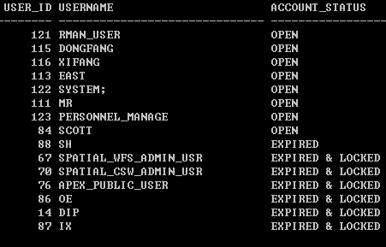
【例4-3】使用set pagesize命令修改一页的行数为18，然后再使用新的pagesize值显示数据行，具体代码如下。
SQL> set pagesize 18
SQL> select user_id,username,account_status from dba_users;
本例运行结果如图4-1所示。
图4-1 使用set pagesize命令修改行数
说明：一页内的数据行包括两个列标题之间的数据行、上面的一个列标题、分割线和空行

Slide 10
2．NEWPAGE变量
该变量用来设置一页中空行的数量，其语法格式如下：
SET NEWPAGE value
value的默认值为1，根据实际情况的需要，用户可以修改value的值，该值是一个整数。
【例4-4】 首先显示当前SQL*Plus环境中的一页有多少空行，然后使用set newpage命令修改空行的数量，并通过检索数据记录来观察空行的改变，具体代码如下
SQL> show newpage
newpage 5
SQL> set newpage 1
SQL> select user_id,username,account_status from dba_users;

Slide 11
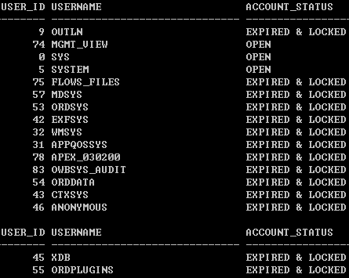
本例运行结果如图4-2所示。
图4-2 使用set newpage命令修改空行

Slide 12
3．LINESIZE变量
该变量用来设置在SQL*Plus环境中一行所显示的最多字符总数，其语法格式如下：
SET LINESIZE value
value的默认值为80，根据实际情况的需要，用户可以修改value的值，该值是一个整数。
如果数据行的宽度大于LINESIZE变量的值，当在SQL*Plus环境中按照LINESIZE指定的数量输出字符时，数据就会发生折行显示的情况。如果适当调整LINESIZE的值，使其值等于或稍大于数据行的宽度，则输出的数据就不会折行。所以在实际操作Oracle数据库的过程中，要根据具体情况来适当调整LINESIZE的值。
【例4-5】 首先show line命令显示当前SQL*Plus环境中一行可以显示的最多字符数量，然后使用set linesize命令修改一行中可以显示的最多字符数量为100，具体代码如下。
SQL> show line
linesize 40
SQL> set linesize 100

Slide 13
4．PAUSE变量
该变量用来设置SQL*Plus输出结果是否滚动显示，其语法格式如下：
SET PAUSE value
value变量值有以下三种情况：
OFF：这是默认值，返回结果一次性输出完毕，中间的每一页不会暂停。
ON：表示输出结果的每一页都暂停，用户按后回车键后继续显示。
TEXT：在设置PAUSE的值为NO之后，若再设置TEXT的值，则每次暂停都将显示该字符串。当PAUSE的值为OFF时，设置TEXT值没有任何意义。
当在SQL*Plus环境中显示多行数据时，并且一页无法容纳下这么多数据行。如果PAUSE变量值为OFF时，则SQL*Plus窗口输出的数据行会快速滚动，非常不利于用户查看。这就需要数据行在滚动时最好能够按页暂停，以便于用户逐页地查看输出结果。当把PAUSE变量的值设置为ON时，就可以实现控制SQL*Plus在显示完一页后暂停滚动，直到按回车键后才继续显示下一页。另外，在设置PAUSE变量值为NO之后，还可以通过PAUSE变量设置暂停后显示的字符串，以便于提示用户操作。

Slide 14
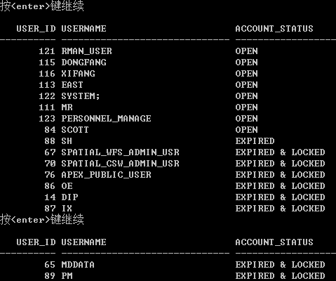
【例4-6】 使用SET PAUSE命令设置显示结果按页暂停，并在暂停后显示“按<enter>键继续”字符串，具体代码如下。（实例位置：光盘\MR\源码\第4章\4-3）
SQL> set pause on
SQL> set pause '按<enter>键继续'
SQL> select user_id,username,account_status from dba_users;
本例运行结果如图4-3所示。
图4-3 使用SET PAUSE命令设置显示结果按页暂停
说明：当不再需要按页暂停时，可以使用“SET PAUSE OFF”命令取消显示结果的暂停功能，同时屏幕上不再有“提示字符串”输出。

Slide 15
5．NUMFORMAT变量
该变量用来设置显示数值的缺省格式，该格式是数值格式，其语法格式如下：
SET NUMFORMAT format
format为数值的掩码，数值的常用掩码及其说明如表4-2所示。
表4-2 数值的常用掩及其说明
当用户查询数据库中的数值时，SQL*Plus环境将使用默认的格式显示数值，即以10个字符的宽度和常规格式来显示数字。
掩 码 | 说 明 | 举 例
9 | 查询结果中数字替换格式中的掩码 | 999
0 | 格式中的掩码屏蔽掉查询结果中的数字 | 999.00
$ | 在查询结果中的数字前添加美元前缀 | $999
S | 为数字显示符号类型，通常用于显示查询结果中的正负数字 | S999
, | 在字符“,”位置上放置逗号 | 999,99

Slide 16
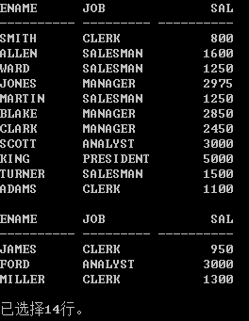
【例4-7】 在SQL*Plus环境中，使用默认的格式显示scott.emp表中的雇员工资（即SAL字段的值），具体代码如下。
SQL> select ename,job,sal from scott.emp;
本例运行结果如图4-4所示。
图4-4 显示scott.emp表中的雇员工资

Slide 17
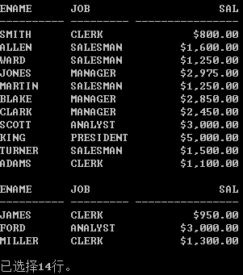
【例4-8】 在SQL*Plus环境中，使用“$999,999,999.00”格式显示scott.emp表中的雇员工资，具体代码如下。
SQL> set numformat $999,999,999.00
SQL> select ename,job,sal from scott.emp;
本例运行结果如图4-5所示
图4-5 格式化工资

Slide 18
4.2 常用SQL*Plus命令
4.2.1 HELP命令
4.2.2 DESCRIBE命令
4.2.3 SPOOL命令
4.2.4 其他常用命令

Slide 19
4.2.1 HELP命令
SQL*Plus工具提供了许多操作Oracle数据库的命令，并且每个命令都有很多选项，把所有命令的选项都记住，这对于用户来非常困难。为了解决这个难题，SQL*Plus提供了HELP命令来帮助用户查询指定命令的选项。HELP可以向用户提供被查询命令的标题、功能描述、缩写形式和参数选项（包括必选参数和可选参数）等信息。HELP命令的语法形式如下。
HELP|? [topic]
?表示一个命令的部分字符，这样就可以通过提供命令的部分字符以模糊查询的方式来查询命令格式；topic参数表示将要查询的命令的完整名称。若省略“?”和“topic”参数，直接执行HELP命令，则会输出HELP命令本身的语法格式及其功能描述信息。
【例4-9】 startup命令用来启动数据库实例，下面使用HELP命令查看startup命令的语法格式及功能描述，具体代码如下。
SQL> help startup

Slide 20
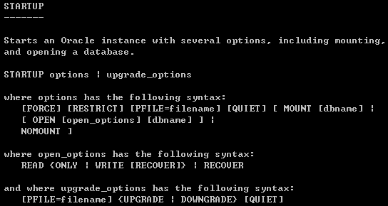
本例运行结果如图4-6所示。
图4-6 startup命令
如果用户无法记清所要使用的SQL*Plus命令，则可以使用help index命令来查看SQL*Plus命令清单。

Slide 21
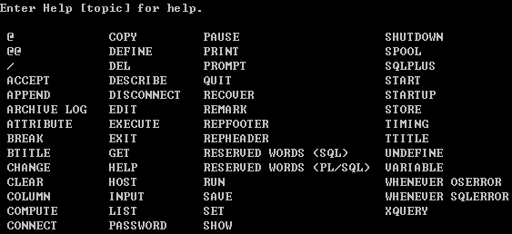
【例4-10】 使用help index命令来查看SQL*Plus命令清单，具体代码如下。
SQL> help index
本例运行结果如图4-7所示。
图4-7 SQL*Plus命令清单

Slide 22
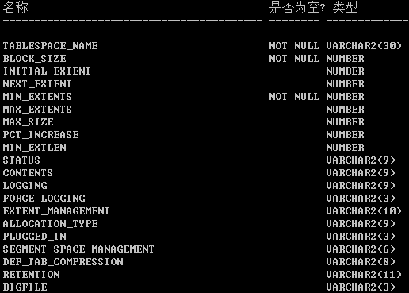
4.2.2 DESCRIBE命令
在SQL*Plus的众多命令中，DESCRIBE命令可能是被使用的最频繁的一个，它用来查询指定数据对象的组成结构。比如，通过DESCRIBE命令查询表和视图的结构，查询结果就可以列出其各个列的名称、是否为空及类型等属性。DESCRIBE命令的语法形式如下：
desc[ribe] object_name;
describe可以缩写为desc，object_name表示将要查询的对象名称。
【例4-11】 下面通过DESCRIBE命令查看dba_tablespaces数据字典表（用来存储表空间信息的内部表）的结构，代码如下：
SQL> desc dba_tablespaces;
本例运行结果如图4-8所示。
图4-8 查看dba_tablespaces数据字典表结构

Slide 23
【例4-12】 在scott.emp表中查询销售员（SALESMAN）的编号、姓名和工资，在编写SQL语句的过程中，使用“#desc scott.emp”命令查询scott.emp表中工资字段的名称（sal），代码及运行结果如下：
SQL> select empno,ename,
2 #desc scott.emp
名称 是否为空? 类型
------------------ ----------- ------------------------
EMPNO NOT NULL NUMBER(4)
ENAME VARCHAR2(10)
JOB VARCHAR2(9)
MGR NUMBER(4)
HIREDATE DATE
SAL NUMBER(7,2)
COMM NUMBER(7,2)
DEPTNO NUMBER(2)
2 sal from scott.emp where job='SALESMAN';
EMPNO ENAME SAL
---------- ---------- ----------
7499 ALLEN 1600
7521 WARD 1250
7654 MARTIN 1250
7844 TURNER 1500
SQL>

Slide 24
4.2.3 SPOOL命令
SPOOL命令可以把查询结果输出到指定文中，这样可以保存查询结果并方便打印。SPOOL命令的语法格式如下：
SPO[OL] [file_name[.ext] [CRE[ATE] | REP[LACE] | APP[END]] | OFF | OUT]
参数file_name用于指定脱机文件的名称，默认的文件扩展名为LST。在该参数后面可以跟一个关键字，该关键字有以下几种情况：
CRE[ATE]：表示穿件一个新的脱机文件，这也是SPOOL命令的默认状态。
REP[LACE]：表示替代已经存在的脱机文件。
APP[END]：表示把脱机内容附加到一个已经存在的脱机文件中。
OFF | OUT：表示关闭spool输出。

Slide 25
【例4-13】 使用spool命令生成emp.txt文件，并将scott.emp表中销售员（SALESMAN）的记录保存到该文件中，代码如下。
SQL> spool c:\emp.txt
SQL> select empno,ename,job,sal from scott.emp where job='SALESMAN';
EMPNO ENAME JOB SAL
---------- ---------- --------- ----------
7499 ALLEN SALESMAN 1600
7521 WARD SALESMAN 1250
7654 MARTIN SALESMAN 1250
7844 TURNER SALESMAN 1500
SQL> spool off
上面程序的执行结果是：从spool命令开始（但不包括该命令行），一直到spool off命令行（包括该命令行）之间的所有内容都被写入emp.txt文件中。
注意：只有使用spool off或spool out命令关闭输出，才会在输出文件中看到输出的内容，否则输出文件中无内容或无更新内容。

Slide 26
4.2.4 其他常用命令
除了上面介绍的几个最常用SQL*Plus命令之外，还有一些比较常用，但非常简单SQL*Plus命令。下面进行简单的介绍。
1．DEFINE命令
该命令用来定义一个用户变量并且可以分配给它一个CHAR值，其语法格式如下：
DEF[INE] [variable] | [variable = text]
参数说明如下：
variable：表示定义的变量名。
text：变量的CHAR值。
【例4-14】 使用define命令定义vjob变量，并给它分配一个CHAR值“'SALESMAN'”，
代码如下：
SQL> define vjob='SALESMAN'
SQL> define vjob
DEFINE VJOB = "SALESMAN" (CHAR)
2．SHOW命令
该命令用来显示SQL*Plus系统变量的值或SQL*Plus环境变量的值，其语法格式如下：
SHO[W] option
option表示要显示的系统选项，常用的选项有ALL、PARAMETERS [parameter_name]、SGA、SPOOL、USER等。

Slide 27
【例4-15】 使用show命令显示当前数据库实例的数据块大小，代码及运行结果如下：
SQL> show parameters db_block_size;
NAME TYPE VALUE
------------------------------------ ----------- ------------------------------
db_block_size integer 8192
3．EDI[T]命令
SQL语句或PL/SQL块在执行完毕之后，可以被存储在一个被称为SQL缓冲区的内存区域中，用户可以从SQL缓冲区中重新调用、编辑或运行那些最近输入的SQL语句。若要编辑SQL缓冲区中的最近一条SQL语句或PL/SQL块，即可以在SQL*Plus环境中直接编辑，也可以使用EDIT命令实现在记事本中编辑。EDIT命令用来编辑SQL缓冲区或指定磁盘文件中的SQL语句或PL/SQL块，其语法格式如下：
ED[IT] [file_name[.ext]]
file_name：要编辑的磁盘文件名。
若在SQL*Plus中只输入“EDIT”命令，而不指定file_name参数的值，则表示编辑SQL缓冲区中的最近一条SQL语句或PL/SQL块。
执行EDIT命令后，SQL*Plus工具将打开一个包含有SQL语句或PL/SQL块的记事本，用户就可以在记事本环境下编辑SQL语句或PL/SQL块。
4．SAVE命令
该命令实现将SQL缓冲区中的最近一条SQL语句或PL/SQL块保存到一个文件中，其语法格式如下：
SAVE file_name
参数file_name表示要保存的文件名，若果不为保存的文件指定路径，则该文件会保存在Oracle系统安装的主目录中（但不建议这样做）。如果不为保存的文件指定扩展名，则默认扩展名为SQL，即保存的文件为一个SQL脚本文件。

Slide 28
【例4-16】 使用save命令保存SQL缓冲区中的SQL语句到“c:\dept.sql”文件中，代码及运行结果如下。
SQL> select * from scott.dept;
DEPTNO DNAME LOC
------------------ -------------- -------------
10 ACCOUNTING NEW YORK
20 RESEARCH DALLAS
30 SALES CHICAGO
40 OPERATIONS BOSTON
SQL> save c:\dept.sql
已创建 file c:\dept.sql
说明：如果要清空SQL缓冲区中的内容，可以使用clear buffer命令。
5．GET命令
该命令实现把一个SQL脚本文件的内容放进SQL缓冲区，其语法格式如下：
GET [FILE] file_name[.ext] [LIST | NOLIST]
参数说明如下：
file_name：要检索的文件名，如果省略了文件的扩展名，则默认文件的扩展名为SQL。
LIST：指定文件的内容加载到缓冲区时显示文件的内容。
NOLIST：指定文件的内容加载到缓冲区时不显示文件的内容。
执行GET命令时，如果file_name参数不包括被检索文件的路径，则SQL*Plus工具会在Oracle系统安装的主目录下检索指定文件。在SQL*Plus找到指定文件后，会把文件中的内容加载到SQL*Plus缓冲区，并显示该文件的内容。

Slide 29

【例4-17】 首先在“c:\dept.sql”文件中写入SQL脚本，然后通过GET命令将C:\dept.sql文件的内容加载到SQL*Plus缓冲区，最后使用运行命令“/”执行SQL*Plus缓冲区的语句，代码如下。
SQL> get c:\dept.sql
1* select * from scott.dept
SQL> /
本例运行结果如图4-9所示。
图4-9 加载并执行SQL脚本文件
6．start和@命令
这两个命令都可以用来执行一个SQL脚本文件，它们的语法格式如下：
STA[RT] {url|file_name[.ext]} [arg ...]
@ {url|file_name[.ext]} [arg ...]
参数说明如下：
url：表示要执行的SQL脚本文件的路径。
file_name：表示包含SQL脚本的文件名。
arg：其它参数。

Slide 30
【例4-18】 使用start命令执行包含有“select count(*) from scott.emp;”SQL脚本的emp.txt文件，代码及运行结果如下：
SQL> start c:\emp.txt;
COUNT(*)
----------------
14
注意：上面的代码若使用“@ c:\emp.txt”命令可以得到同样的结果。

Slide 31
4.3 格式化查询结果
4.3.1 COLUMN命令
4.3.2 TTITLE和BTITLE命令

Slide 32
4.3.1 COLUMN命令
该命令可以实现格式化查询结果、设置列宽度、重新设置列标题等功能。其语法格式如下：
COL[UMN] [column_name | alias | option]
参数说明如下：
column_name：用于指定要设置的列的名称。
alias：用于指定列的别名，通过它可以把英文列标题设置为汉字。
option：用于指定某个列的显示格式，option选项的值及其说明如表4-3所示。
表4-3 option选项的值及其说明
option选项的值 | 说 明
CLEAR | 清除指定列所设置的显示属性，从而回复列使用默认的显示属性
FORMAT | 格式化指定的列
HEADING | 定义列标题
JUSTIFY | 调整列标题的对齐方式。默认情况下：数值类型的列为右对齐，其它类型的列为左对齐
NULL | 指定一个字符串，如果列的值为null，则由该字符串代替
PRINT/NOPRINT | 显示列标题或隐藏列标题，默认为PRINT
ON|OFF | 控制定义的显示属性的状态，OFF表示定义的所有显示属性都不起作用，默认为ON
WRAPPED | 当字符串的长度超过显示宽度时，将字符串的超出部分折叠到下一行显示
WORD_WRAPPED | 表示从一个完整的字符处折叠
TRUNCATED | 表示截断字符串尾部

Slide 33
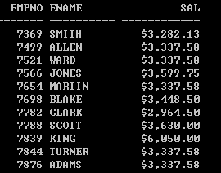
如果在关键字column后面未指定任何参数，则column命令将显示SQL*Plus环境中所有列的当前定义属性；如果在column后面指定某个列名，则显示指定列的当前定义属性。接下来将对表3.3中的常用option选项值进行举例说明。
（1）FORMAT选项
该选项用于格式化指定的列，需要在FORMAT关键字的后面跟一个掩码格式。
【例4-19】 使用format选项格式化scott.emp表中的员工工资为“$999,999.00”格式，代码如下。
SQL> col sal format $999,999.00
SQL> select empno,ename,sal from scott.emp;
本例运行结果如图4-10所示。
图4-10 格式化员工工资
（2）HEADING选项
该选项用于定义列标题，比如，许多数据表或视图的列名都为英文形式，可以使用此选项将英文形式的列标题显示为中文形式。

Slide 34
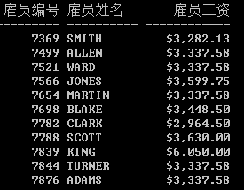
【例4-20】 使用heading选项把scott.emp表中的empno、ename、sal三个列名转换为中文形式，代码如下。
SQL> col empno heading 雇员编号
SQL> col ename heading 雇员姓名
SQL> col sal heading 雇员工资
SQL> select empno,ename,sal from scott.emp;
本例运行结果如图4-11所示。
图4-11 把列名转换为中文形式
（3）NULL选项
在该选项的后面指定一个字符串，如果列的值为null，则用该字符串代替空值。

Slide 35
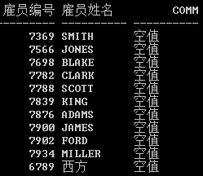
【例4-21】 使用null选项把scott.emp表中comm列值为null显示成“空值”字符串，代码如下。
SQL> col comm null '空值'
SQL> select empno,ename,comm from scott.emp where comm is null;
本例运行结果如图4-12所示。
图4-12 把null显示成“空值”字符串
（4）ON|OFF选项
该选项用于控制定义的显示属性的状态，OFF表示定义的所有显示属性都不起作用，默认为ON。

Slide 36
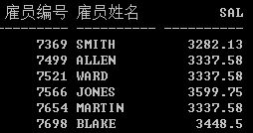
【例4-22】 设置scott.emp表中的sal列（工资列）的格式为“$999,999.00”，但同时使用off选项取消定义的列属性状态，输出结果显示sal列没有被格式化，代码如下。
SQL> col sal format $999,999.00
SQL> col sal off
SQL> select empno,ename,sal from scott.emp;
本例运行结果如图4-13所示。
图4-13 使用off选项取消定义的列属性状态
（5）WRAPPED/WORD_WRAPPED选项
这两个选项都用于实现折行的功能，WRAPPED选项按照指定长度折行，WORD_WRAPPED选项按照完整字符串折行。

Slide 37
【例4-23】 使用WRAPPED选项实现按照指定长度折行，代码及运行结果如下。
SQL> select col1 from test;
COL1
--------------------
HOW ARE YOU?
已选择1行
SQL> column col1 format a5
SQL> column col1 wrapped
SQL> select col1 from test;
COL1
-------------------
HOW A
RE YO
U?
【例4-24】 使用WORD_WRAPPED选项按照完整字符串折行，代码及运行结果如下。
SQL> col col1 word_wrapped
COL1
-------------------
HOW
ARE
YOU?

Slide 38
4.3.2 TTITLE和BTITLE命令
在SQl*Plus环境中，执行SQL语句后的显示结果在默认情况下包括列标题、页分割线、查询结果和行数合计等内容，用这些默认的输出信息打印报表，并不十分美观。如果能为整个输出结果设置报表头（即头标题）、为每页都设置页标题和页码、为整个输出结果设置报表尾（如，打印时间或打印人员），那么使用这样的输出结果打印报表一定非常美观。为了实现这些功能，SQL*Plus工具提供了TTITLE和BTITLE命令，这两个命令分别用来设置打印时每页的顶部和底部标题。其中，TTITLE命令的语法格式如下：
TTI[TLE] [printspec [text|variable] ...] | [OFF|ON]
参数说明如下：
text：用于设置输出结果的头标题（即报表头文字）。
variable：用于在头标题中输出相应的变量值。
OFF：表示禁止打印头标题。
ON：表示允许打印头标题。

Slide 39
printspec：用来作为头标题的修饰性选项，printspec选项的值及其说明如表4.4所示。
表4-4 printspec选项的值及其说明
注意：
BTITLE的语法格式与TTITLE的语法格式相同。如果在TTITLE或BTITLE命令后灭有任何参数，则显示当前的TTITLE或BTITLE的定义。
printspec选项的值 | 说 明
 | 指定在当前行的第几列打印头部标题
SKIP | 跳到从下一行开始的第几行，默认为1
LEFT | 在当前行中左对齐打印数据
CENTER | 在当前行中间打印数据
RIGHT | 在当前行中右对齐打印数据
BOLD | 以黑体打印数据

Slide 40
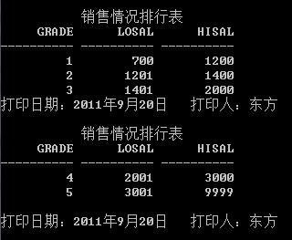
【例4-25】 打印输出scott.salgrade数据表中的所有记录，并要求为每页设置头标题（报表名称）和底标题（打印时间和打印人），代码如下。
SQL> set pagesize 8
SQL> ttitle left ' 销售情况排行表'
SQL> btitle left '打印日期：2011年9月20日 打印人：东方'
SQL> select * from scott.salgrade;
本例运行结果如图4-14所示。
图4-14 显示打印时间和打印人
在上面的例子中，头标题“销售情况排行表”是一个固定的字符串，另外，头标题也可以使用变量来输出。

Slide 41
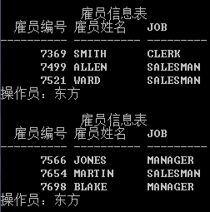
【例4-26】 打印输出scott.salgrade数据表中的所有记录，并要求头标题和底标题都使用define命令定义的变量输出，代码如下。
SQL> set pagesize 8
SQL> define varT=' 雇员信息表'
SQL> define varB='操作员：东方'
SQL> ttitle left varT
SQL> btitle left varB
SQL> select empno,ename,job from scott.emp;
本例运行结果如图4-15所示。
图4-15 输出头标题和底标题
上面代码中所设置的头标题和底标题的有效期直到本次会话结束后才终止。若要手动清除这些设置，可以分别使用ttitle off命令和btitle off命令取消头标题和底标题的设置信息。

Slide 42
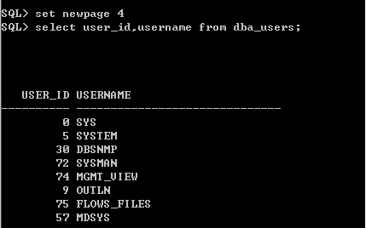
4.4 综合实例——设置空白行数为4
使用SET NEWPAGE命令可以设置页与页之间的空白行数，本实例将空白行数为4，并通过检索数据记录来观察空白行数的变化，开发步骤如下：
（1）打开SQL Plus，并以system身份登录，成功登录后，在SQL Plus中依次输入如下代码：
set newpage 4
select user_id,username from dba_users;
通过运行结果可以看出SET NEWPAGE语句的作用，运行结果如图4-16所示。
图4-16 设置空白行数为4

Slide 43
知识点提炼
（1）在Oracle 11g数据库中，用户可以使用SET命令来设置SQL*Plus的运行环境。
（2）SQL*Plus提供了HELP命令来帮助用户查询指定命令的选项。
（3）DESCRIBE命令用来查询指定数据对象的组成结构。
（4）SPOOL命令可以把查询结果输出到指定文中，这样可以保存查询结果并方便打印。
（5）COLUMN命令可以实现格式化查询结果、设置列宽度、重新设置列标题等功能。
（6）TTITLE和BTITLE命令，分别用来设置打印时每页的顶部和底部标题。

Slide 44

习题
4-1 设置在SQL*Plus环境中一行所显示的最多字符总数使用的是哪条命令。
4-2 定义一个用户变量并且可以分配给它一个CHAR值，使用的是哪条命令。
4-3 SPOOL命令的作用是什么。

